Slide 1
테크 인턴십 지원 포트폴리오 지원분야 : 게임플레이 부문
P E A R L A B Y S S
펄
지원자 : 양 우 석

Slide 2
목차
자기 소개
Project 소개
입사 포부(??)

Slide 3
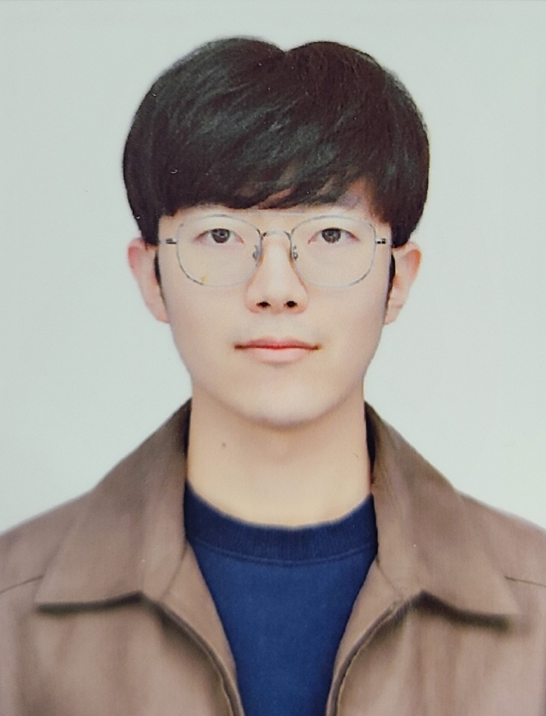
자기소개
매일매일
발전하는 개발자
양우석 입니다.
양 우석 / Yang WooSeok
1994.06.25.
Tel. 010-9082-1717
울산광역시 울주군
Email. whaqlwnl1@naver.com
Blog. 게임개발, 시작부터 현직까지 : 네이버블로그
GitLab.
Skill
C/ C++ 기초 문법과 C#을 활용한
Unity 클라이언트 개발 (AI, UI/UX, 게임 그래픽 프로그래밍 등)
Project
Silence Escape
(VR 공포게임, 제작기간 45일)
Skull And Dragon
(3D 액션게임, 제작기간 45일)
Education
2013. 울산대학교 IT융합학부 입학
2020. 울산대학교 IT융합학부 졸업
2022.08. ~ 2023.02.
부산 예일 직업전문학교
Unity 컨텐츠 개발자 양성과정 수료
집요하게 도전하며 발전을 추구하는 개발자
틀을 깨기 위한 노력을 즐기는 개발자
책임의 중요성을 아는 개발자
게임을 너무나도 좋아하는 개발자

Slide 4
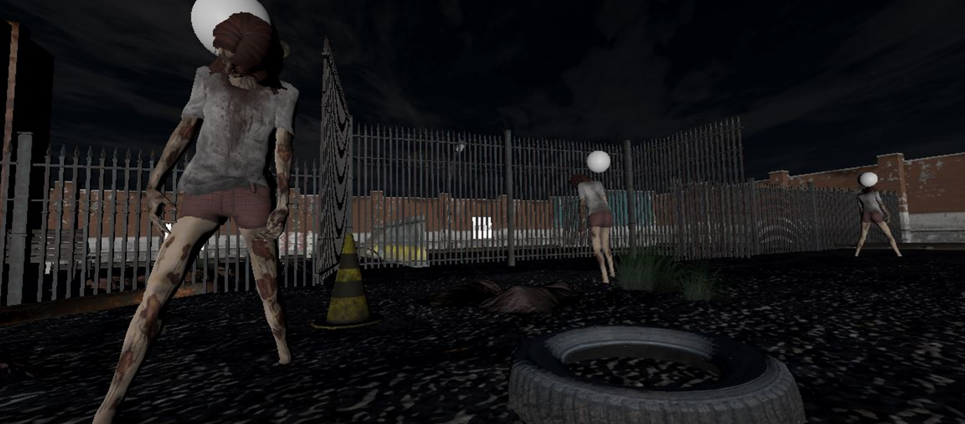
Project 01. Silence Escape
게임명 : Silence Escape
장르 : VR 공포 탈출게임
사용 언어 및 엔진 : C#을 활용한 Unity
플랫폼 : VR (오큘러스 퀘스트2)
게임 개요 :
빛과 소리를 이용하여 좀비들을 따돌리고
공원을 탈출하는 내용의 VR 플랫폼 공포게임.
대표 담당 기능 :
Player, 3종류의 Enemy AI
Volumetric Light
Rim Light Shader

Slide 5
대표 담당 기능
State 패턴을 통한 플레이어와 Enemy AI 구현
좀비와 빛의 상호작용을 위한
Volumetric Light 구현
좀비, 아이템의 식별을 용이하게 하기 위한
Rim Lighting Shader 구현

Slide 6
1. Player 상태
FSM (유한 상태 머신)
상태에 따라 특정 기능이 실행 될 수 있도록
State 패턴을 이용하여 각 패턴에 맞는 액션을 부여함.
플레이어가 앉는다면
조이스틱 컨트롤을
플레이어의 의도에 맞게 움직일 수 있도록 구현
VR 플랫폼의 최대 장점인 몰입감을 위하여,
앉기와 일어서기를 실제 Device 높이를 기준으로 구현
실제 플레이어가 앉았다 일어서는 것에 따라 상태 변화
Walk
속도 보통
발걸음소리 보통
달리기 버튼
Run
속도 빠름 발걸음소리 큼
조이스틱 전진 60%
조이스틱 전진 80%
플레이어가 앉는다면
조이스틱 전진 95%
SlowWalk
속도 느림 발걸음소리 작음
Sqaut
속도 매우느림 발걸음소리 없음
플레이어가 앉는다면
플레이어가 일어선다면

Slide 7
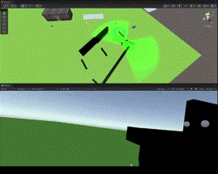
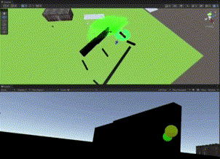
1. Enemy AI
Slaughter : 빛을 통해 상호작용
순찰(Patrol)
지정된 포인트를
랜덤으로 순찰한다.
빛 추적(TraceLight)
빛을 발견한 위치로 이동한다.
빛에 따라 AI가 반응하는 모습 (하얀 원뿔)
플레이어를 발견하면
도착할 때 까지
아무것도 발견하지 못한다면
빛을 발견하면
플레이어 추적
(TracePlayer)
플레이어를 추적한다.
주변 좀비들에게 전염된다.
경계(Concentration)
주위를 경계한다.
탐색범위가 넓어진다.
플레이어를 5초이상
놓친다면
플레이어를 발견하면
공격 사거리에 들어오면
공격(Attack)
플레이어를 공격한다.
GameOver
하양 : 지정위치 순찰
노랑 : 탐색범위 넓어짐
초록 : 빛을 발견한 위치로 이동
빨강 : 플레이어 추적,
주위 좀비 호출

Slide 8
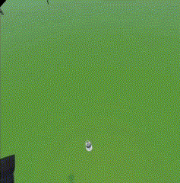
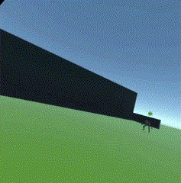
1. Enemy AI
Listener : 소리를 통해 상호작용
대기(Idle)
현재 위치에서 대기한다.
주위 탐색
(LookAround)
현재 위치에서 주위 소리를 듣는다.
소리에 따라 AI가 반응하는 모습
3초간 아무 소리도
들리지 않으면
소리를 들으면
소리가 들린다면
소리가 난 지점에
도착하면
경계(Concentration)
소리를 지른다.
Trace 준비를 한다.
추적(Trace)
소리가 난 위치로 이동. 이동 중 소리가 나면 계속하여 추격한다.
추적 준비가
완료되면
플레이어가
공격 사거리에 들어오면
하양 : Patrol 초록 : Concentration
노랑 : LookAround 빨강 : TracePlayer
공격(Attack)
플레이어를 공격한다.
GameOver

Slide 9
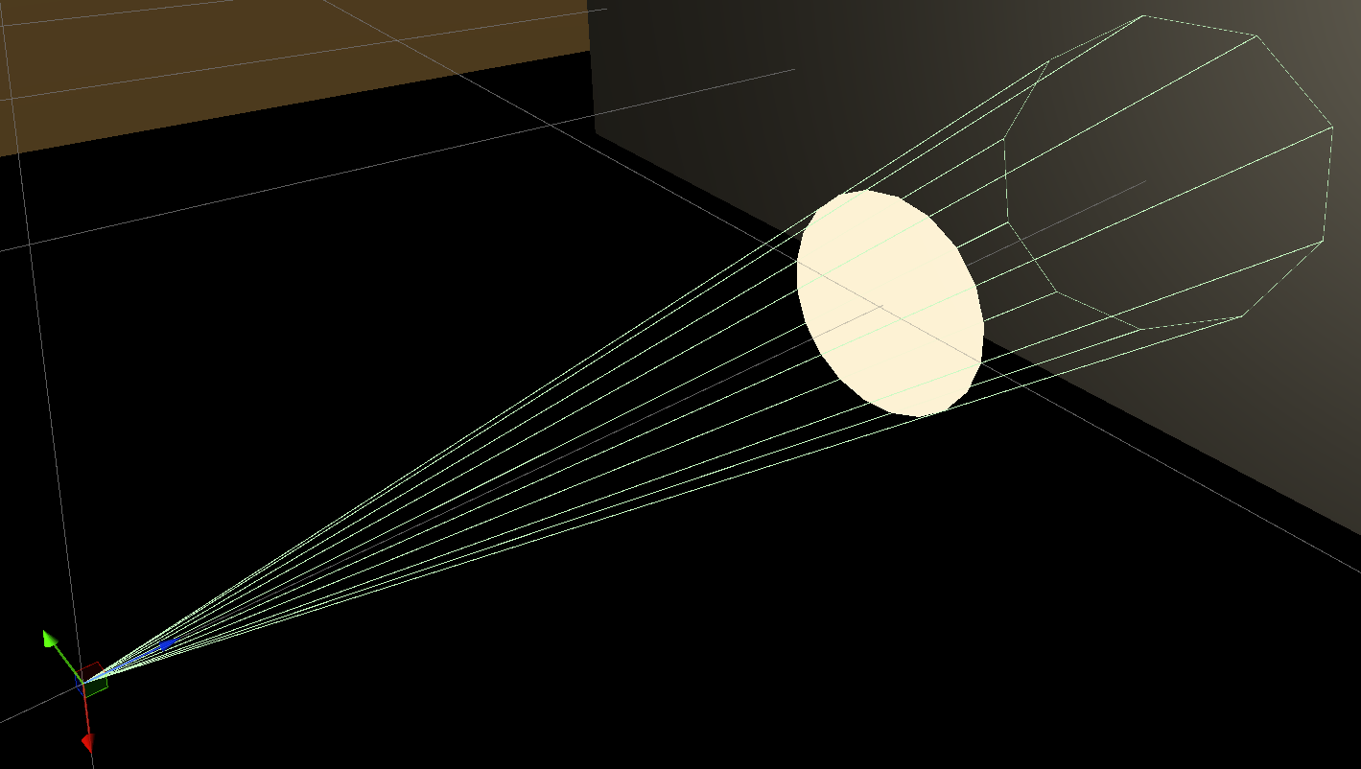
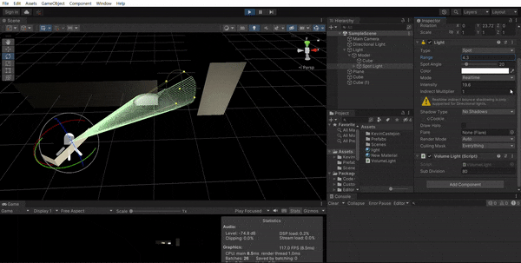
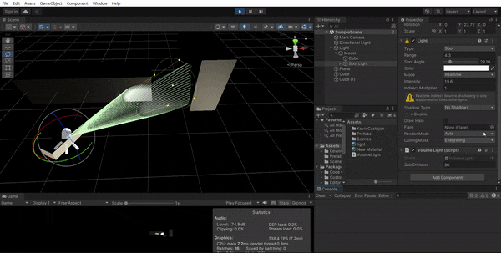
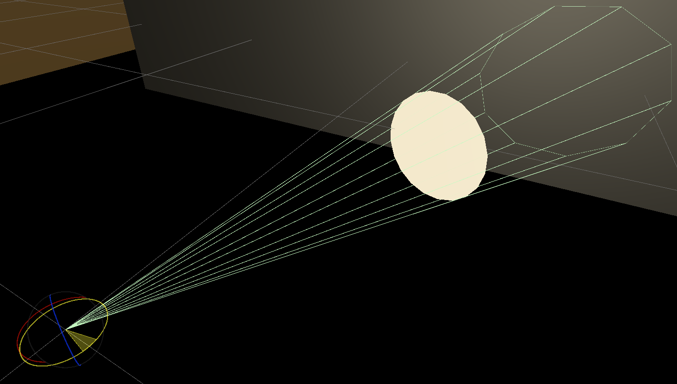
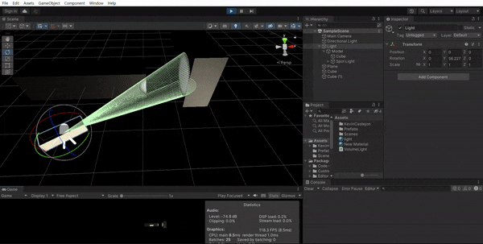
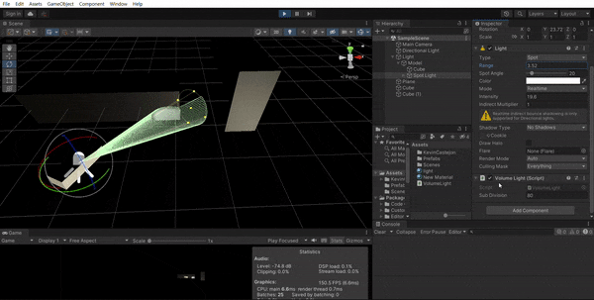
2. Volumetric Light
Slaughter 와의 상호작용을 위해 구현
(0,0,1) 을 중심으로 하는 X,Y 평면에 수평인
원을 그린다.
SubDivision 에 따라
각도를 쪼갠다
회전행렬을 이용하여
원을 회전시킨다.
(0,0,1) 을 중심으로 하는
원을 그린다
(0,0,0)
원점으로부터 원의 각 점을 향해 Raycast를 쏴서
위치를 배열에 저장한다.
회전행렬을 이용하여
원을 회전시킨다.
저장한 점을 이용하여
Mesh를 생성한다.
회전된 원의 각 점을 향해
Length 길이만큼 Raycast를 쏜다.
(0,0,0)

Slide 10
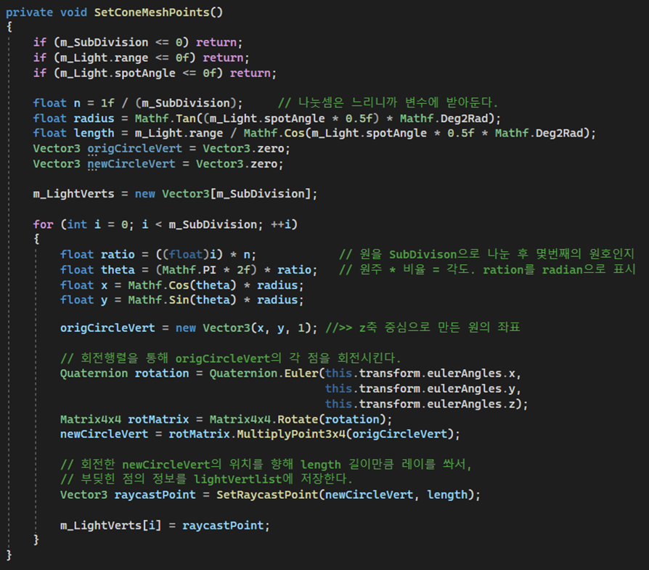
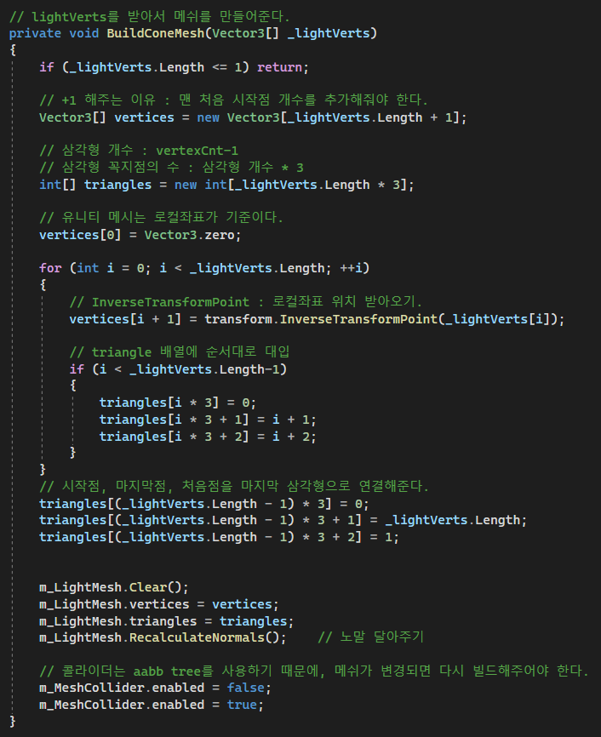
2. Volumetric Light
Slaughter 와의 상호작용을 위해 구현
Mesh를 빌드할 점의 위치를 구하는 함수
Mesh를 생성하는 함수

Slide 11
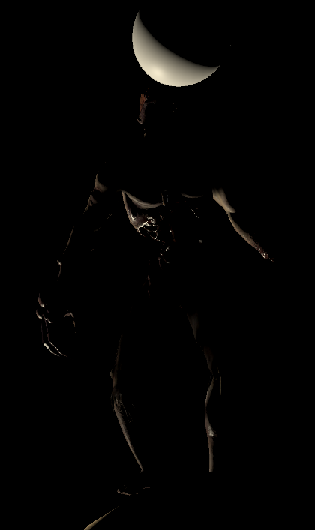
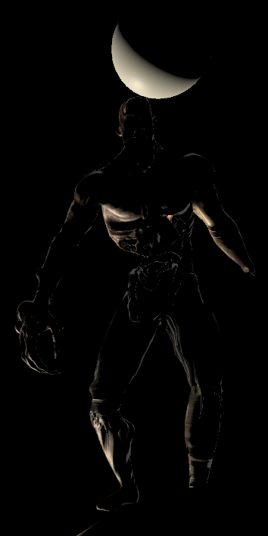
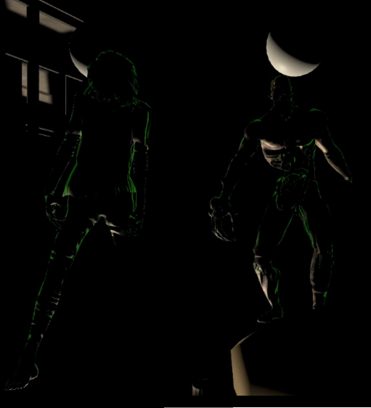
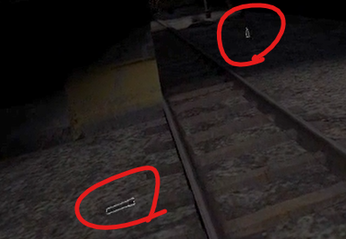
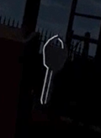
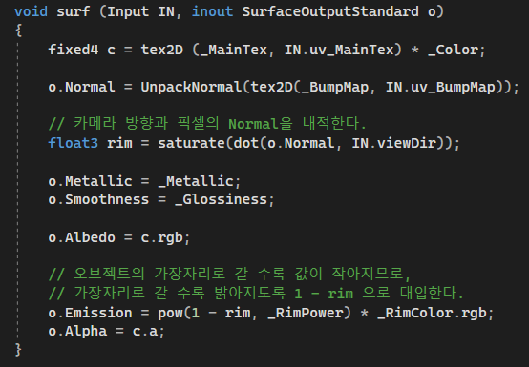
3. Rim Light Shader
플레이어의 원활한 오브젝트 식별을 위하여 구현
Rim light 구현 전
Rim light 구현 후
인게임 적용화면

Slide 12
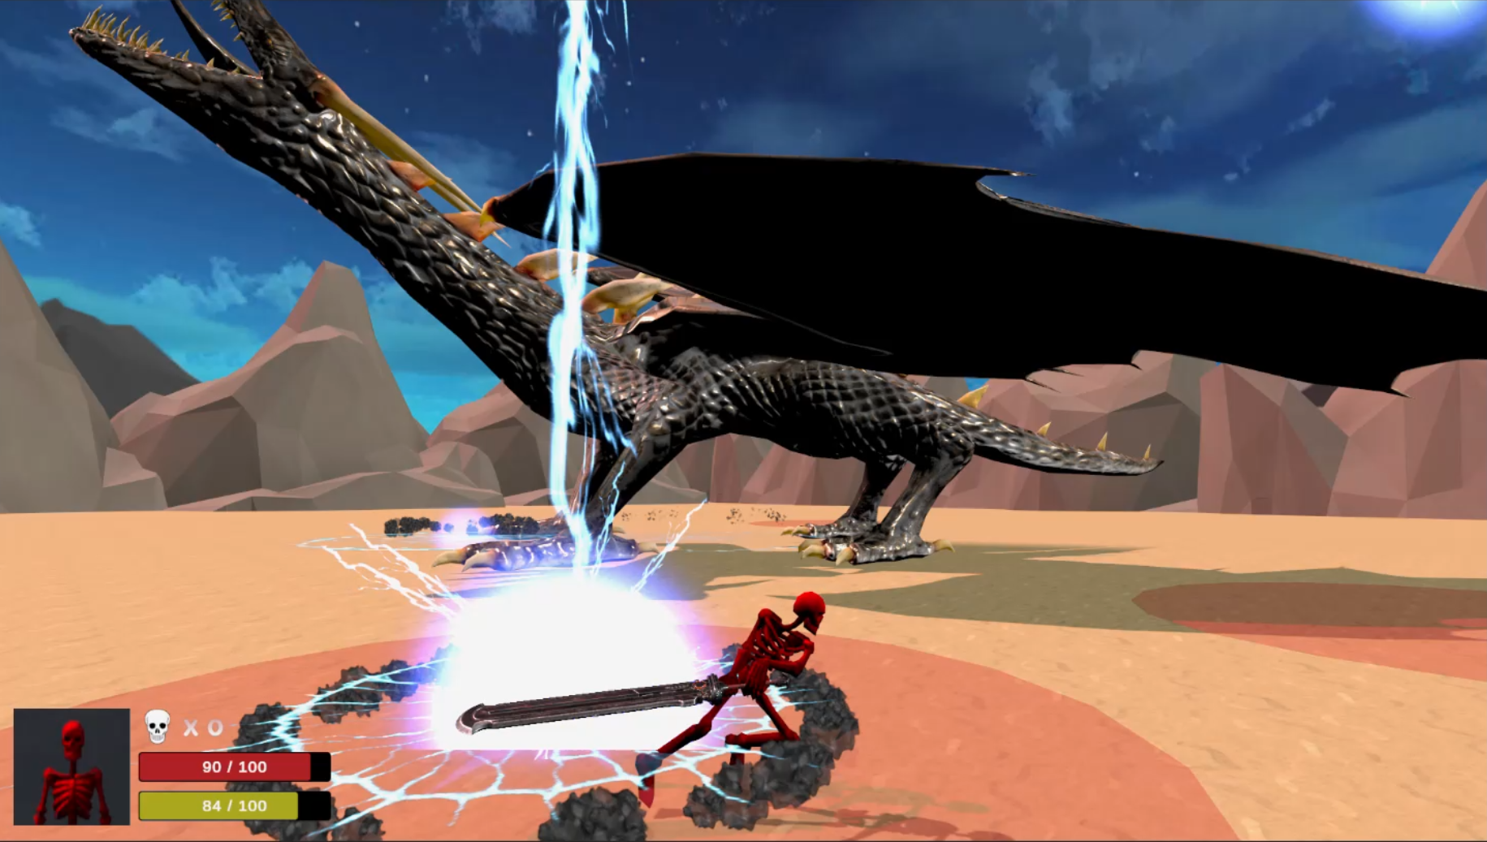
Project 02. Skull & Dragon
게임명 : Skull & Dragon
장르 : 3D 액션 게임
사용 언어 및 엔진 : C#을 활용한 Unity
플랫폼 : PC
게임 개요 :
논타겟팅 전투방식의 3D 액션게임
이펙트, 사운드 등을 이용한 타격감 구현
대표 담당 기능 :
플레이어 콤보 액션
다양한 보스 패턴과 플레이어 액션 관리
충돌처리
플레이어 역경직, 적 피격 이펙트

Slide 13
대표 담당 기능
State 패턴과 Behaviour Tree를 이용한
플레이어 콤보액션 구현
플레이어와 적의 상호작용을 위한
Collision, Trigger 처리
다양한 보스 패턴과 플레이어의 액션들을 관리하기 위해
액션을 컴포넌트로 구현
타격감을 위한 두 종류의 플레이어 역경직, 적 피격 이펙트 구현

Slide 14
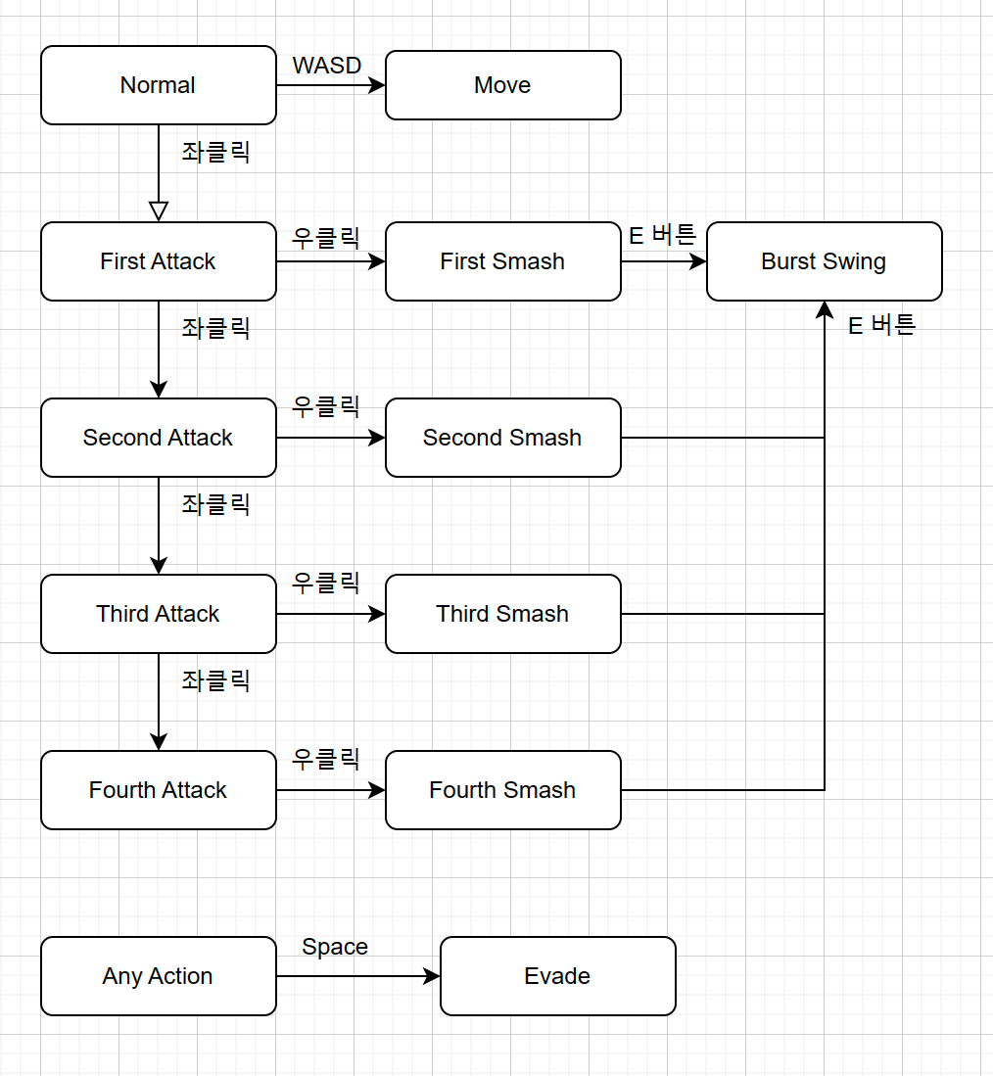
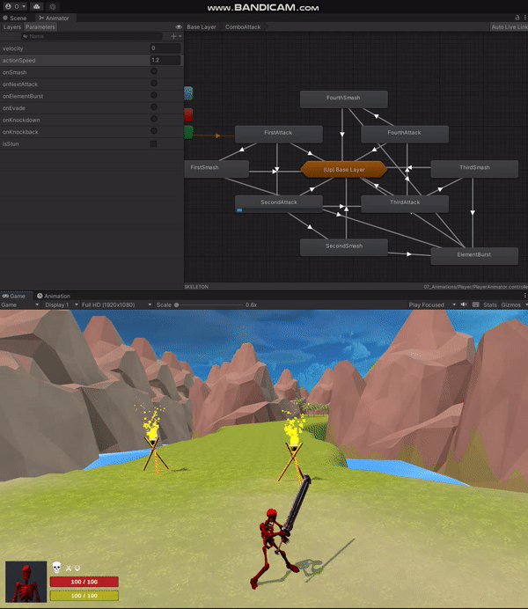
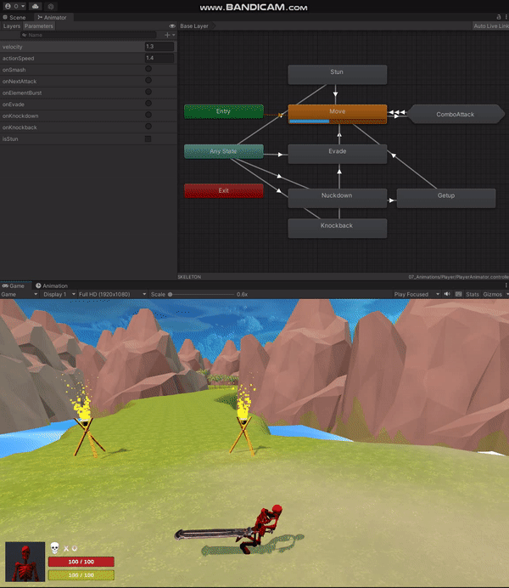
1. 플레이어 액션
Behaviour Tree를 이용한 콤보액션
인풋이 들어오면 현재 상태, 액션에 따라
정해진 액션으로 연결된다.
Attack Action 중 액션 종료 까지
아무 인풋이 없다면 Normal 로 돌아간다.
Attack Action 오입력 작동 방지
액션 시작
Attack 인풋 가능
이후 가장 먼저 들어온 입력 감지
액션 종료
파랑 : 일반 공격 빨강 : 강공격
노랑 : Burst

Slide 15
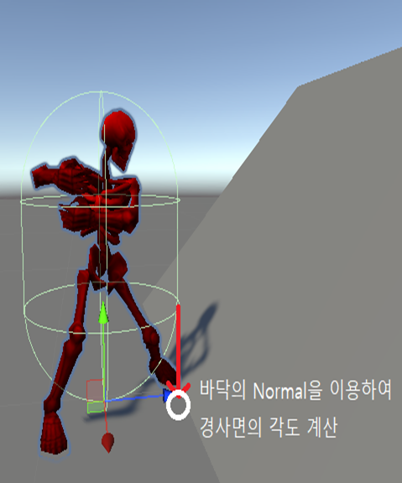
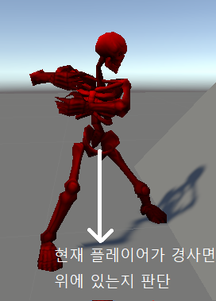
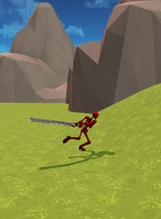
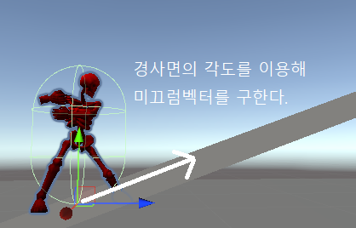
1. 플레이어 액션
미끄럼벡터를 이용한 경사면 이동 구현
플레이어의 앞에
오를 수 없는 경사가 있는지 확인한다.
플레이어가 경사면 위에
있는지 확인한다.
No
Velocity에
중력을 계산해준다.
Yes
Velocity 를 이용해
플레이어를 움직인다.
경사면의 미끄럼벡터를
이용하여 Velocity 를 구한다.
중력을 0으로 설정한다.

Slide 16
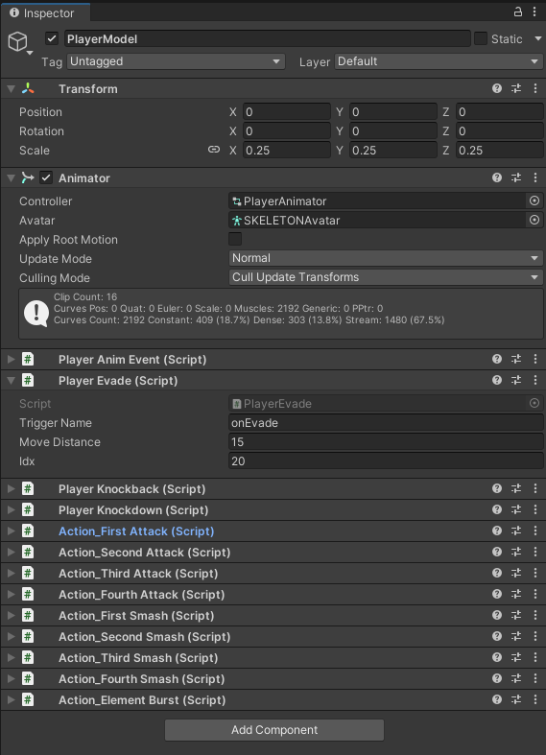
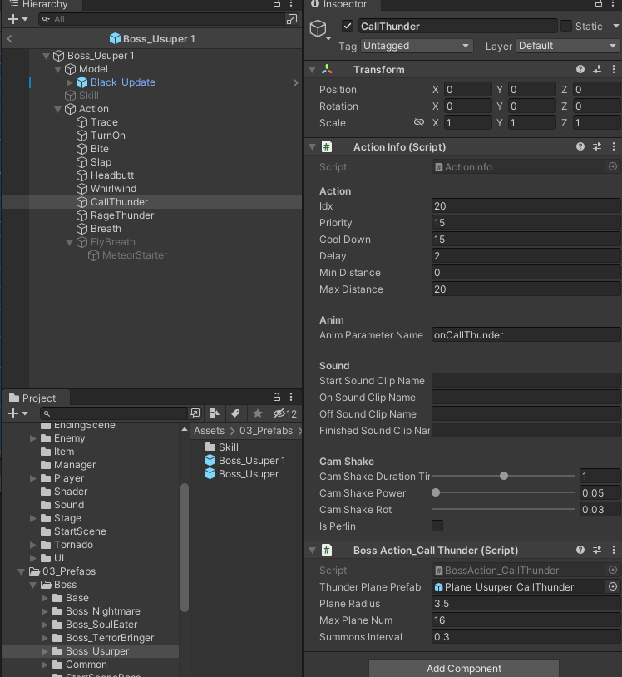
2. 액션 관리
플레이어, 보스 액션을 컴포넌트로 구현
Action Machine
액션들을 관리하며,
현재 액션을 실행한다.
액션의 발동조건,
우선순위 등을 설정
각 액션마다 스킬, 애니메이션 Event 등
필요한 함수가 구현되어 있다.
Action
Action
Action
패턴 Idx, 이동거리 설정
보스에 패턴을 추가.
패턴 공유 가능
플레이어 액션
보스 액션

Slide 17
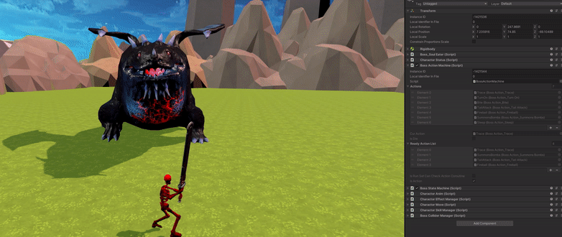
2. 액션 관리
보스 패턴 선택 방법
액션들이 각자 발동 조건을 판단
(거리, 쿨타임 등)
2. 발동이 가능한 상태라면 List에 추가
발동 불가능하게 되면 제거
액션 1 Bite
Boss
Action Machine
액션 2 Fireball
액션 실행
3. 가장 우선순위가
높은 액션 실행
액션 3 Breath
액션 4 SommonsBombs

Slide 18
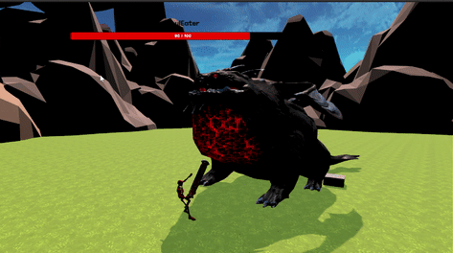
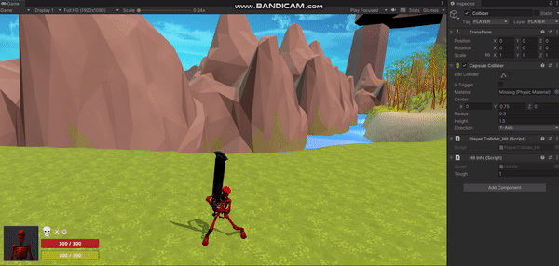
2. 액션 관리
애니메이션 Event 관리
액션 실행
Attack Box On / Off 구현
플레이어 Hit 액션 진입 시
넉백 구현
현재 액션 셋팅
실행된 액션 클래스의 함수를
애니메이션 Event 함수에 연결
Layer 변경으로 구르기 무적 구현
무적시간 표시용 색깔 변화
애니메이션 Trigger 실행
현재 액션에 맞는
Event가 실행됨.

Slide 19
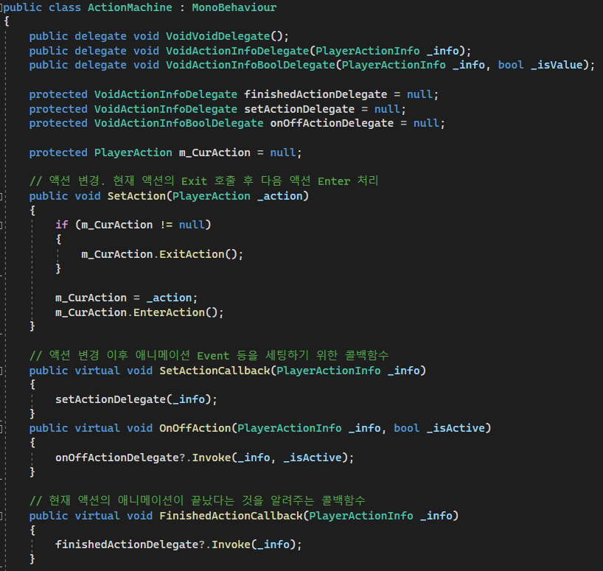
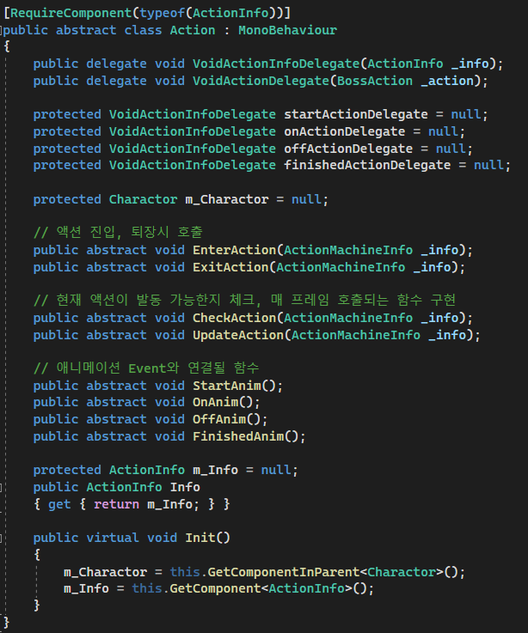
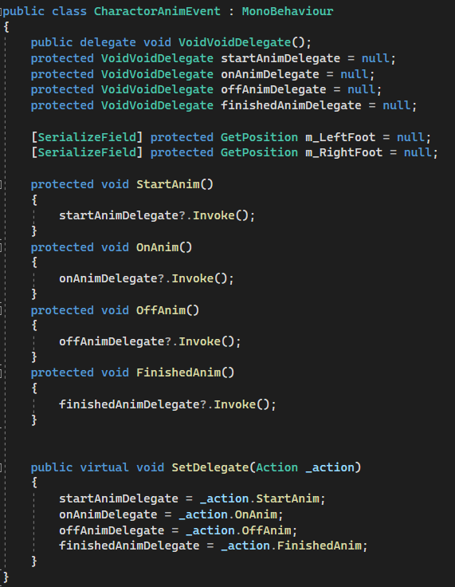
2. 액션 관리
애니메이션 Event 관리
액션 머신 : 액션들을 관리하고 이벤트들을 연결한다.
액션 : 각각의 콜백함수를 구현.
액션이 실행되면 콜백함수를
애니메이션 Event의 Delegate에 연결한다.
현재 액션의 콜백함수가 연결되어
Event가 호출된다.

Slide 20
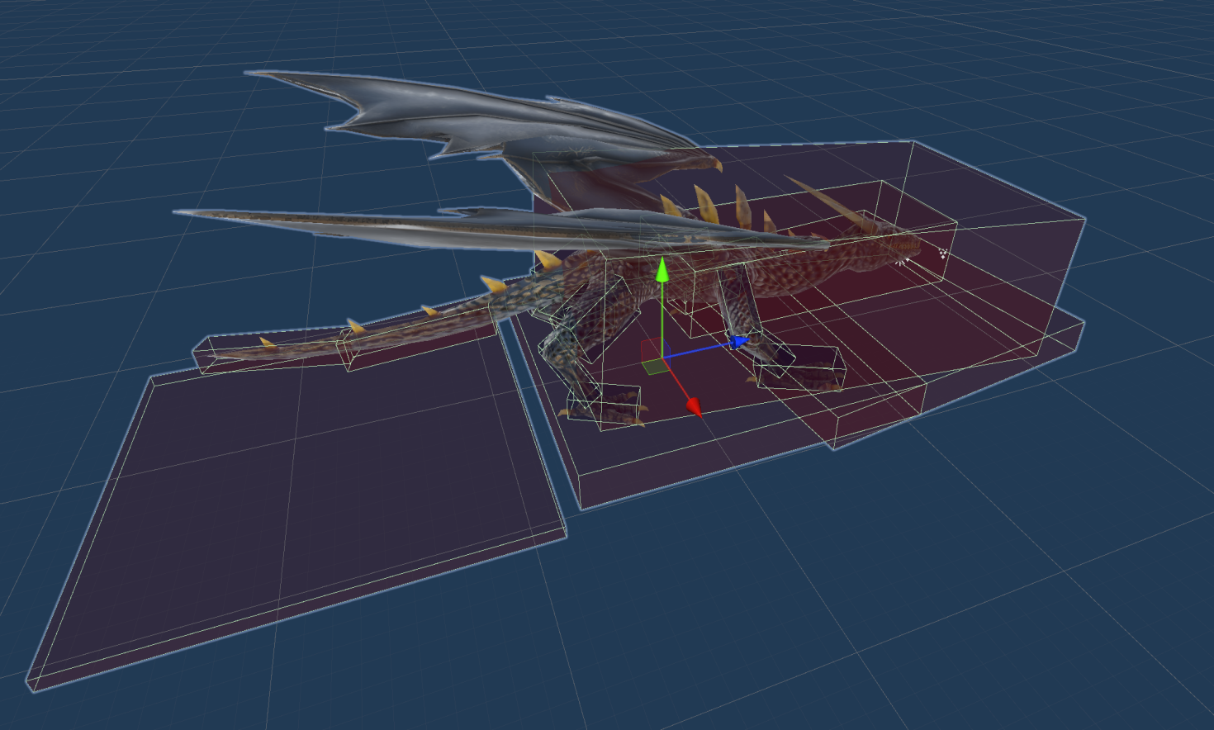
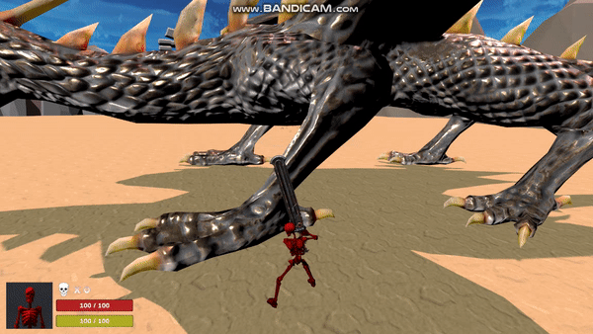
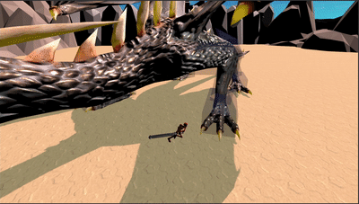
3. 충돌 처리
Hit Box
Attack Collider : Trigger
Collision 충돌 시 플레이어의 Y값이 틀어지는 문제 발생
Hit Collider : Collision
한번 공격에 여러 Hit Box에 닿더라도
데미지 계산 및 피격 이펙트는 한번만 처리된다.
패턴 실행 중 충돌하면 veolocity = 0 으로 만든 후
플레이어를 밀려나게 처리

Slide 21
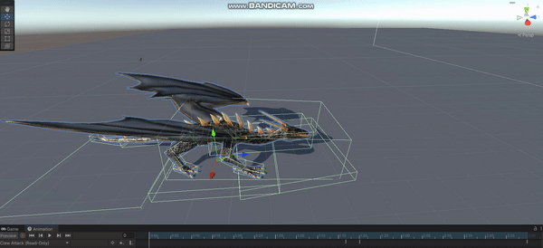
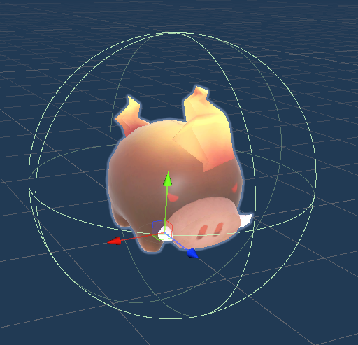
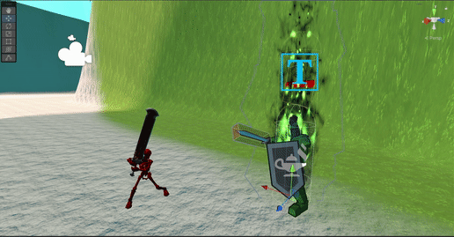
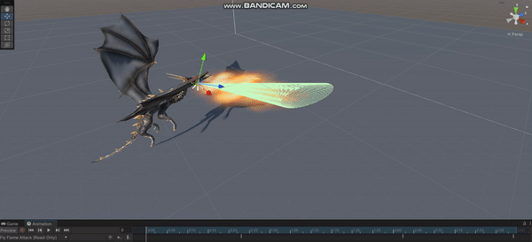
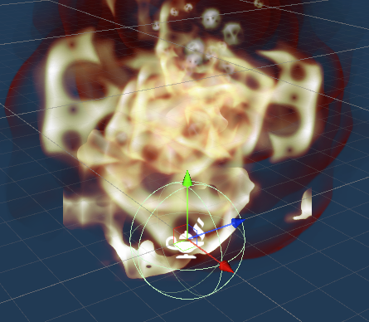
3. 충돌 처리
Attack Box
무기의 Collider도 애니메이션 Event로 관리
Projtect 1 에서 만든 Volumetric Light를 이용해 브레스를 구현
스킬들은 비용이 싼
Sphere Colider 사용

Slide 22
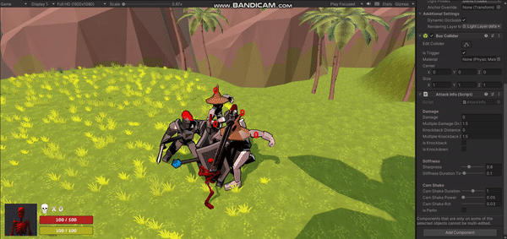
4. 타격감
역경직 및 공격, 적 피격 이펙트
플레이어 공격에 두 가지 역경직 구현
Slow 모션 : TimeScale로 구현
특정 공격시 공격 당 1회만 적용
역경직 : 애니메이션 속도 조절로 구현
플레이어의 무기, 적의 HitBox 수치에 따라 작동
Hit한 적 개체 수 만큼 적용
적 아머 강도 : 0.8f 플레이어 무기 강도 0.8f
지속시간 (전)0.1f / (후)0f

